Slide 1

Réserve
Communale de
Sécurité
Civile
Fédération des Réserves Communales de Sécurité Civile

Slide 2


Qu’est-ce qu’une
La Réserve Communale de Sécurité Civile est constituée de Réservistes Citoyens « collaborateur occasionnel du service public » qui sont mobilisés en cas de crise sur le territoire de la commune pour la sauvegarde des populations.

Slide 3
Textes de Référence
Loi du 13 août 2004 de la modernisation de la sécurité civile.
Circulaire du 12 août 2005 concernant les RCSC.
Code de la Sécurité Intérieur (version en vigueur au 13 novembre 2023) – Tire II – Acteurs de la Sécurité Civile (Art L724-1 à L725-13).
Loi n°2017-86 du 27 janvier 2017 relative à l’égalité et la citoyenneté.

Slide 4
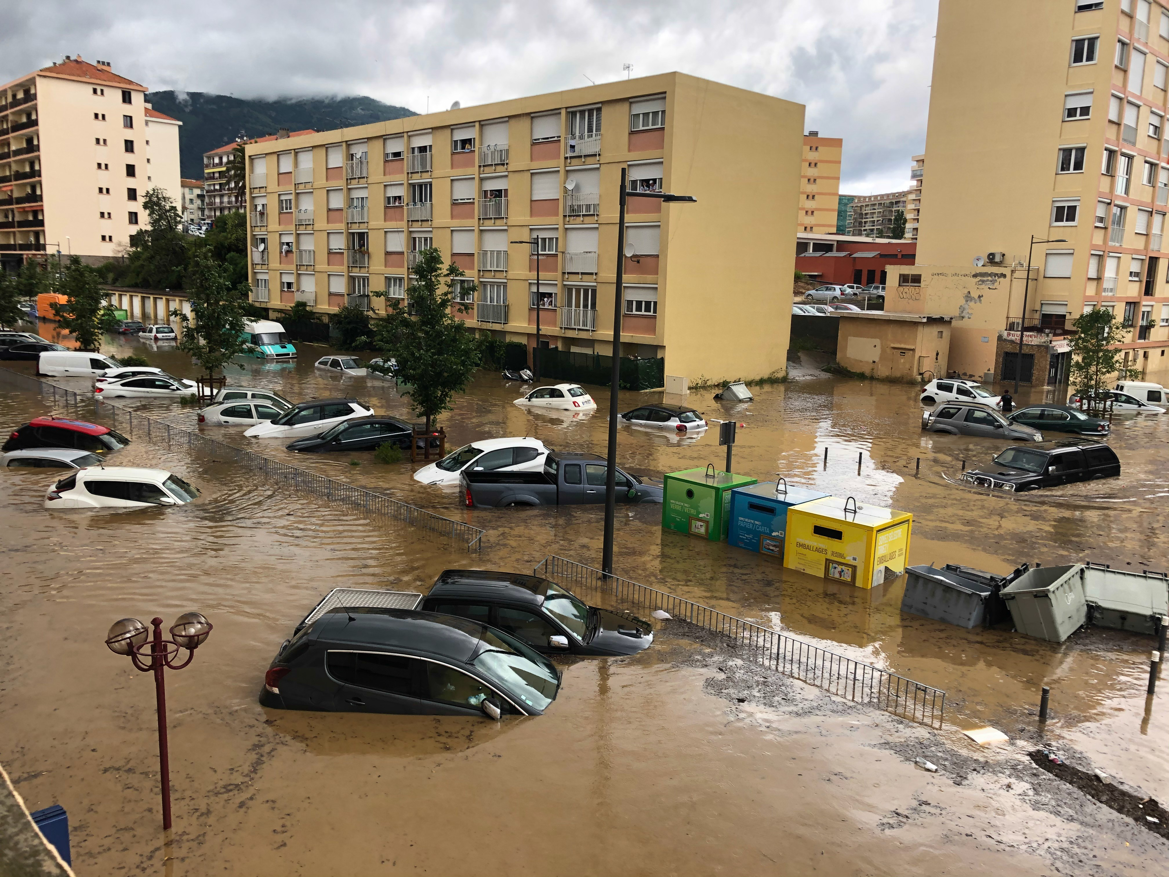
La RCSC 1er maillon de la Chaîne des secours
La Réserve Communale de Sécurité Civile est placée sous l’autorité du Maire, DOS* sur le territoire de sa commune de par ses pouvoirs de police.
Le Maire est le maillon de proximité dans le domaine de la sécurité civile.
Responsable de la sauvegarde des populations.
DOS : Directeur des Opérations de Secours

Slide 5

Missions d’une R.C.S.C
Des missions simples et non dangereuses
En cas de crise, la Réserve Communale de Sécurité Civile apporte son soutien aux populations sinistrés en complément des services de secours et en appui des services municipaux.
La RCSC contribue à la préparation, à l’information de la population face aux risques présents sur le territoire de la commune ainsi qu’au rétablissement des activités.

Slide 6
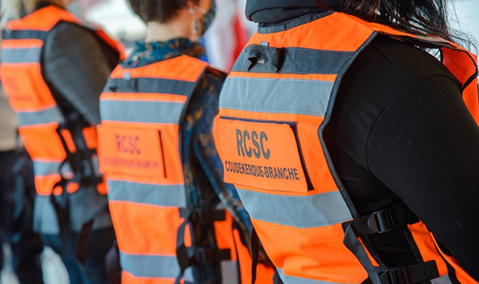
Missions d’une R.C.S.C
La circulaire du 12 août 2005 précise que la RCSC «ne vise en aucune manière à se substituer ou à concurrencer les services de secours et d’urgence « SDIS ».
Il faut distinguer les opérations de secours aux personnes (sauvetage) qui relèvent des SDIS et les missions de sauvegarde de la population auxquelles prends la RCSC.

Slide 7
Différence entre
‘’Sauvetage’’ & ‘’Sauvegarde’’
Sauvetage
On entend par « sauvetage » les mesures destinées à sauver les personnes d’un péril imminent.
Sauvegarde
La sauvegarde de la population sont des opérations qui ont lieu dans un environnement qui ne menaçant directement les réservistes. Les actions comprennent:
les opérations de secours aux personnes relèvent des SDIS.
Les missions de sauvegarde de la population à la RCSC.
L’information à la population,
La diffusion de l’alerte,
L’évacuation préventive,
Le ravitaillement et le relogement des personnes sinistrées,
Le soutien moral aux victimes.

Slide 8

Différence entre
‘’Sauvetage’’ & ‘’Sauvegarde’’
    Seules les missions relevant de la sauvegarde de la population sont confiées à la R.C.S.C
    Missions d’appui logistiques aux Sapeurs-Pompiers et Associations Agrées Sécurité Civile.
La Réserve Communale de Sécurité Civile est complémentaire du Plan Communale de Sauvegarde, loi du 13 août 2004.
Le P.C.S constitue le document planifiant l’organisation et la gestion de crise, à l’échelle de la commune.

Slide 9
La R.C.S.C en 5 points
1
2
3
4
5
Le Citoyen, acteur de la Sécurité Civile
La solidarité en situation de crise
La solidarité organisée
Les compétences du Réserviste au service de tous
Maintien d’un élan solidaire

Slide 10
Missions d’une R.C.S.C
Liste non exhaustive
Avant : Prévention – Hors Crise
Sensibilisation et information de la population sur les risques majeurs
Préparation de la population aux comportements à adopter face aux risques
Participation à la prévention contre les incendies
Maintien Opérationnel du P.C.C*
P.C.C : Poste de Commandement Communal
Notes:
Information de la population sur les risques
Participation à l'alerte des populations ou à l'évacuation d'un quartier
Aide à la protection des meubles des personnes en zone inondable
Accueil des sinistrés dans un centre de regroupement
Suivi des personnes vulnérables en période de canicule ou de grand froid
Surveillance de digues, de massifs forestiers ou de cours d'eau
Aide au nettoyage et à la remise en état des habitations
Aide aux sinistrés dans leurs démarches administratives
Collecte et distribution de dons au profit des sinistrés

Slide 11

Missions d’une R.C.S.C
Pendant : Missions Opérationnelles – Crise
Armement du Poste de Commandement Communal
Participation à la cellule de crise,
Alerte à la population
Aide à la protection des biens, des personnes, des animaux
Suivi des personnes vulnérables en période
de canicule ou grand froid
Accueil et hébergement des sinistrés
Surveillance de digues ou de massifs forestiers

Slide 12
Missions d’une R.C.S.C
Après : Assistance & accompagnement – Post Crise
Aide au nettoyage et à la remise en état des habitations
Aide aux sinistrés dans leurs démarches administratives
Collecte et distribution des dons au profit des sinistrés

Slide 13

LA FEDERATION DES RESERVES COMMUNALES DE SECURITE CIVILE VOUS REMERCIE DE VOTRE ATTENTION
www.frcsc.fr prisedecontact@frcsc.fr

